Slide 1
Астрал.ОФД
через сервис "1С-ОФД"
ЗАО «Калуга Астрал»
2018, ЗАО «Калуга Астрал»

Slide 2
Почему Астрал.ОФД?
Астрал.ОФД - сервис для передачи фискальных данных в налоговую. Мы получаем данные с кассового аппарата, а затем отправляем через наш сервер в налоговую. В точности, как этого требует федеральный закон 54-ФЗ.
Высокое партнерское вознаграждение
Обучающие вебинары,
информационная и
Маркетинговая поддержка
Простая модель распространения услуги ОФД (через код активации)
Опыт квалифицированной технической поддержки
Возможность предоставления клиенту комплексной услуги ОФД
Сопровождение на всех
этапах работы
2018, ЗАО «Калуга Астрал»

Slide 3
Модель распространения
Генерация кодов активации
Web-регистратор
Генерация любого количества
кодов активации в ПП Web-регистратор.
Прямые продажи
Партнер
Выставление счетов на коды
активации осуществляется партнером напрямую.
Ежемесячная сверка
Расчет вознаграждения рассчитывается
от количества сгенерированных
кодов активации.
Клиент
2018, ЗАО «Калуга Астрал»

Slide 4
Тарифная сетка Астрал.ОФД
Базовая стоимость кода активации
6 месяцев –1 500 рублей
13 месяцев – 3 000 рублей
15 месяцев – 3 500 рублей
36 месяцев – 6 500 рублей
2018, ЗАО «Калуга Астрал»

Slide 5
Вознаграждение партнера
От 80%
На все коды активации тарифной сетки
До 30 сентября 2018 года
Скидка не зависит от количества активированных ПИН-кодов Астрал.ОФД за все время
2018, ЗАО «Калуга Астрал»

Slide 6
Вознаграждение партнера
Партнерское вознаграждение | 80%
Код активации
3 000 р. (13 мес.) | 2 400 р
6 500 р. (36 мес.) | 5 200 р
1 500 р. (6 мес.) | 1 200 р
3 500 р. (15 мес.) | 2 800 р
2018, ЗАО «Калуга Астрал»

Slide 7
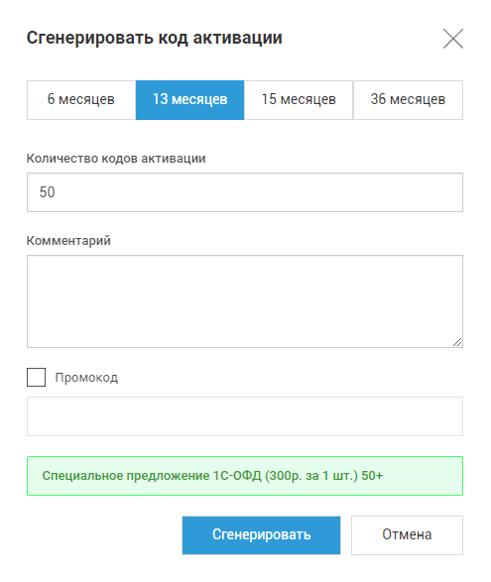
Специальное предложение!
При единовременной генерации 50-ти и более кодов на 13 месяцев,
стоимость для партнера снижается до 300 руб. за 1 код.
Специальное предложение действительно до 31.09.2018
2018, ЗАО «Калуга Астрал»

Slide 8
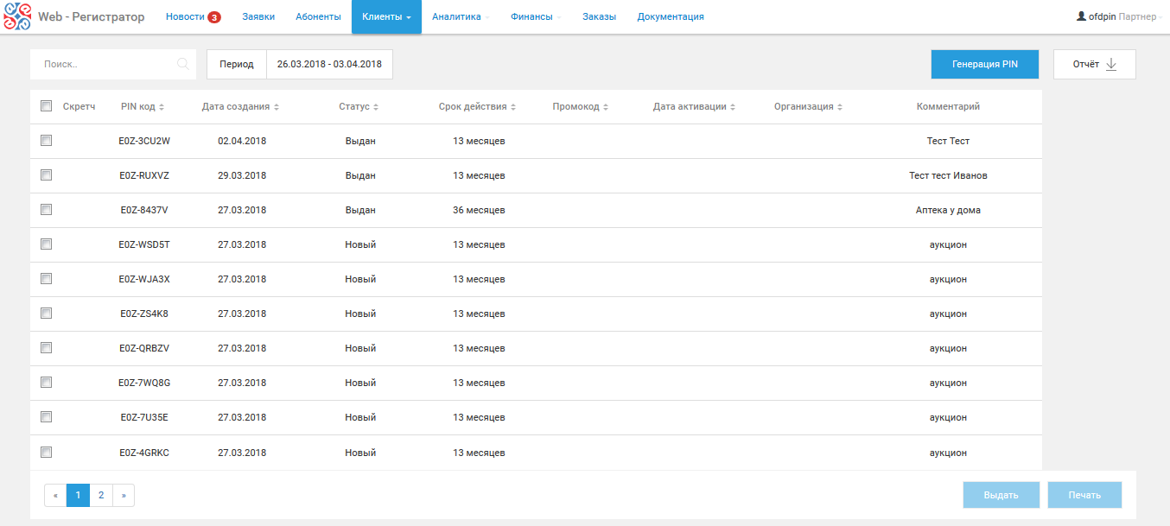
Web-регистратор. Вкладка «ОФД.Подключения»
2018, ЗАО «Калуга Астрал»

Slide 9
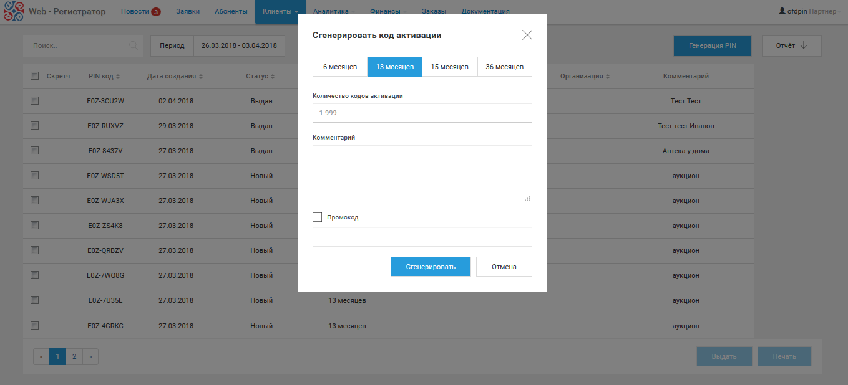
Генерация кода активации
2018, ЗАО «Калуга Астрал»

Slide 10
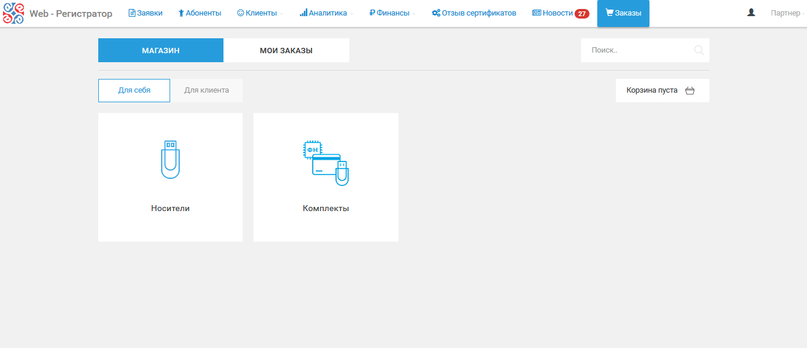
Вкладка «Заказы»
2018, ЗАО «Калуга Астрал»

Slide 11
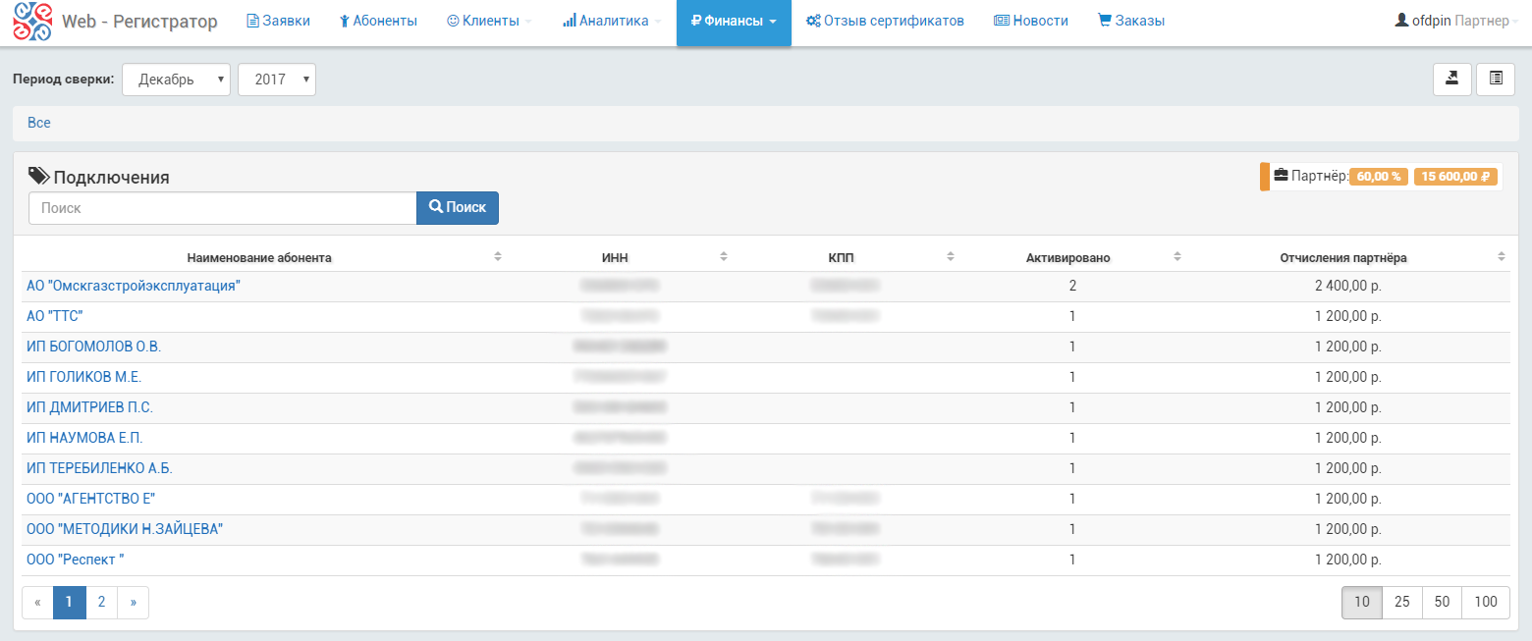
Сверка
2018, ЗАО «Калуга Астрал»

Slide 12
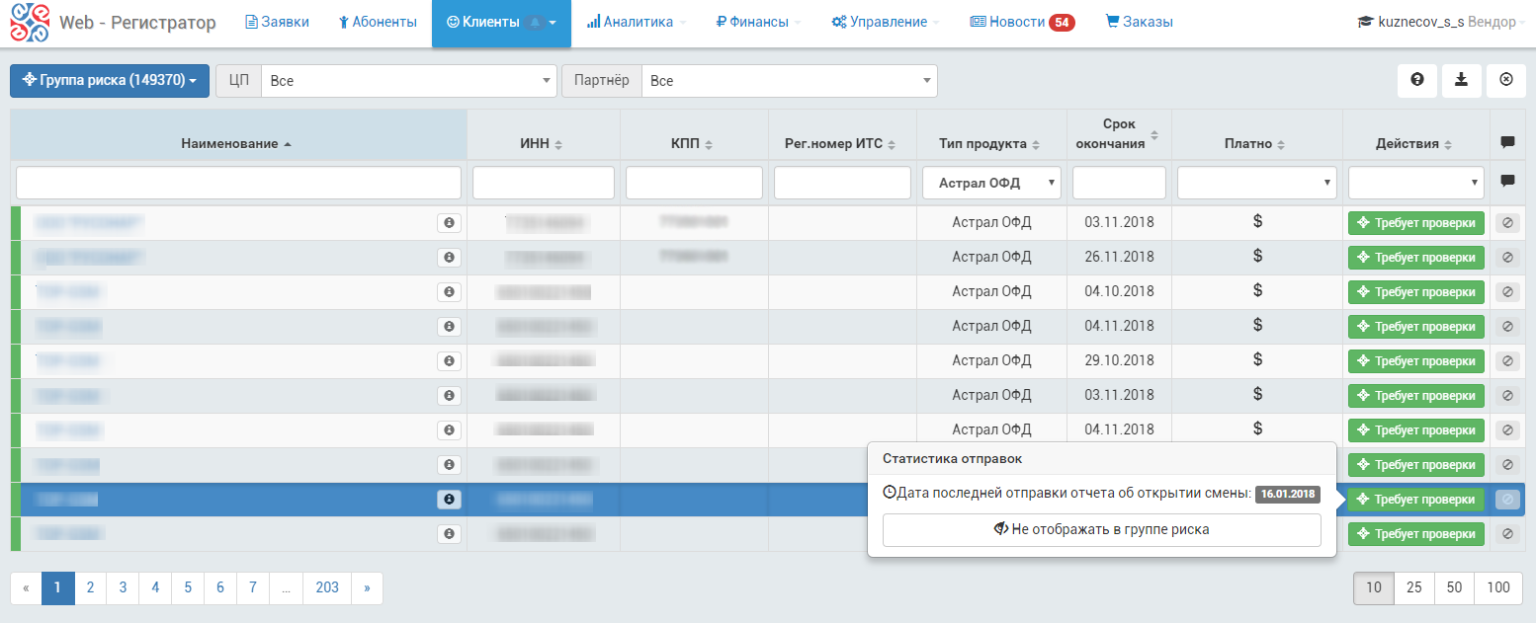
Работа с продлениями
2018, ЗАО «Калуга Астрал»

Slide 13
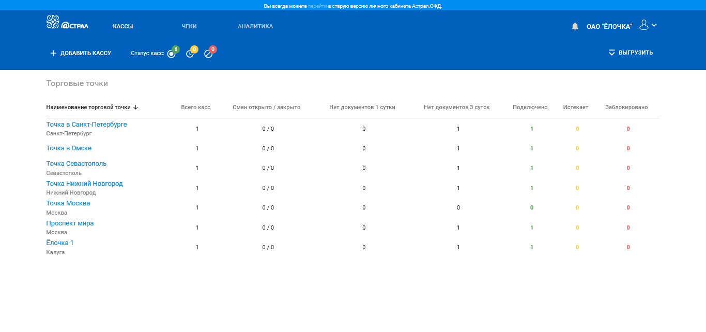
Личный кабинет Астрал.ОФД
Демо Личный Кабинет - https://demo.ofd.astralnalog.ru/lk/
2018, ЗАО «Калуга Астрал»

Slide 14
Возможности ЛК Астрал.ОФД
Передача фискальных
данных
Автоматическая или ручная регистрация кассы
Регистрация, перерегистрация, снятие с учета кассы
без nalog.ru
Быстрая регистрация кассы
Расширенная аналитика
Безопасность
данных
Мониторинг торговых точек
Уведомления об окончании ФН и ОФД
Отправка чеков по SMS или E-mail
2018, ЗАО «Калуга Астрал»

Slide 15
Комплексное предложение
Комплект ОФД +ФН
Розничная цена 8 500 руб.
Цена для партнера 7 450 руб.
Сроком действия 13 месяцев
2018, ЗАО «Калуга Астрал»

Slide 16
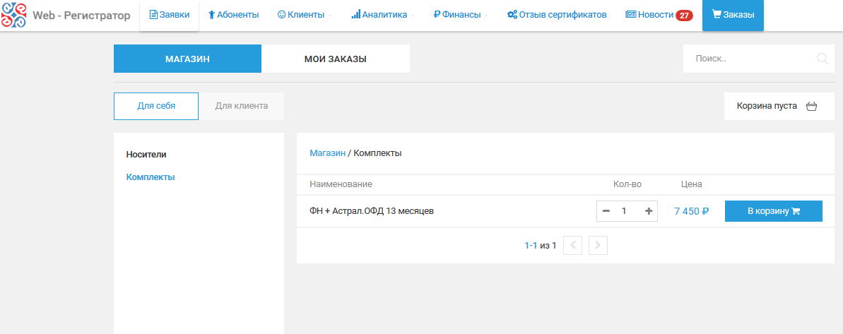
Вкладка «Заказы»
2018, ЗАО «Калуга Астрал»

Slide 17
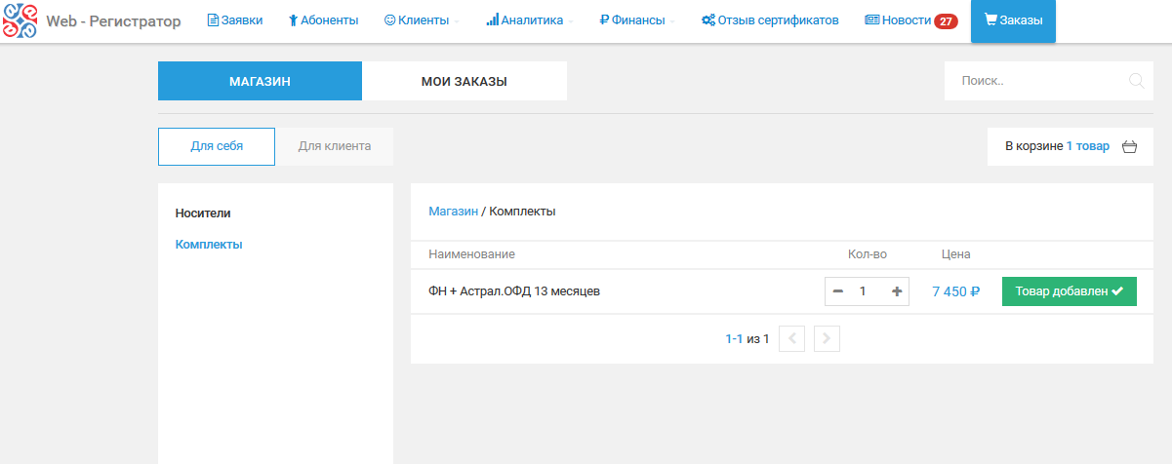
Заказ комплекта ОФД+ФН
2018, ЗАО «Калуга Астрал»

Slide 18
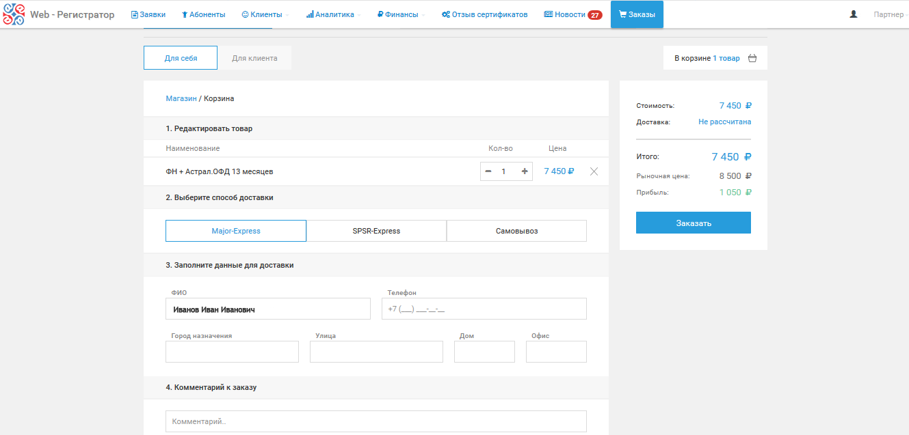
Заказ комплекта ОФД+ФН
2018, ЗАО «Калуга Астрал»

Slide 19
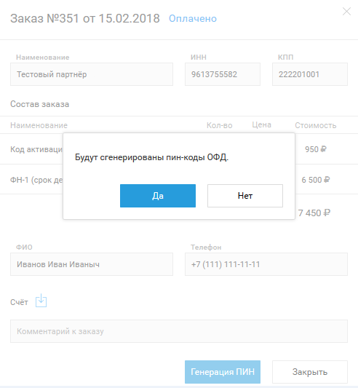
Заказ комплекта ОФД+ФН
2018, ЗАО «Калуга Астрал»

Slide 20
С чего начать работу?
1
Определить сотрудника, ответственного за работу по направлению
2
Отправить Дистрибьютору заявку для получения прав на работу по направлению
3
Начать работу по направлению ОФД!
2018, ЗАО «Калуга Астрал»

Slide 21
Контакты проекта
8-800-700-80-86 (доб.54)
Единый федеральный номер
для Ваших звонков
ofd54@astralnalog.ru
Электронный адрес для Ваших писем
2018, ЗАО «Калуга Астрал»

Slide 22
Спасибо за внимание
ЗАО «Калуга Астрал»
2018, ЗАО «Калуга Астрал»

